Slide 1
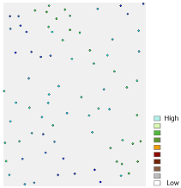
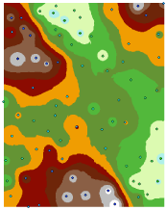
Übung Grundlagen GIS
Interpolation von Punktdaten auf ein Raster

Slide 2
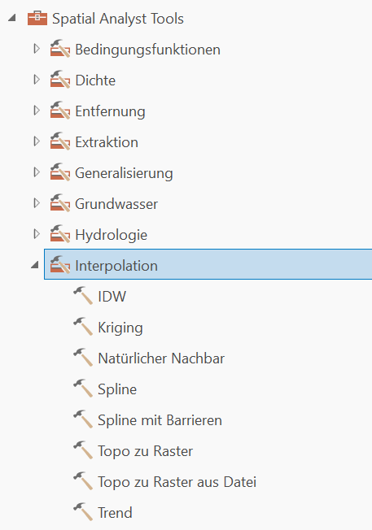
Übungsinhalte
Praxis:
Interpolation der Bleiverteilung im Bereich der Talsperre „Klingenberg“ mittels der Spatial Analyst Toolbox.
Begrenzung der Darstellung einer Kartenansich auf einzelne Layer / Features.

Slide 3
Theorie: Interpolation
Vorhersage einer kontinuierlichen Parameterverteilung an unbekannten Lokationen basierend auf wenigen bekannten Datenpunkten.
Berechnungsvorgehen:
Deterministisch: Berechnung der Parameterwerte basierend auf einer Gewichtung der bekannten Datenpunkte anhand vorgegebener Modelle. (IDW, Spline, Trend, Natural Neighbor)
(Geo)-Statistik: Basierend auf statistischen Modellen, die Autokorrelation (die statistische Beziehung zwischen den gemessenen Punkten) enthalten. Aus diesem Grund liefern geostatistische Methoden nicht nur eine Oberfläche auf Basis der angenommenen Werte, sondern können auch einen gewissen Grad an Gewissheit oder Genauigkeit der Vorhersagen gewährleisten. (Kriging)

Slide 4
Theorie: Interpolation
Regionalität:
Lokal: Nur „benachbarte“ Datenpunkte werden zur Berechnung eines neuen Parameterwertes verwendet. (Natural Neighbor, Spline)
Global: Alle Datenpunkte fließen in die Berechnung eines neuen Paramterwertes ein (IDW, Kriging, Trend)
Exaktheit:
Exakt: Eingehende Datenpunkte werden exakt rekonstruiert. (IDW, Natural Neighbor, Spline, Kriging)
Nicht-Exakt: Eingehende Datenpunkte werden nur annäherungsweise rekonstruiert (Trend)

Slide 5
Praxis: Vorarbeiten
Starten Sie Ihr Freiberg-Projekt und legen Sie eine neue Kartenansicht „Interpolation“ an (ETRS 1989 UTM Zone 33N).
Folgende Feature Classes werden benötigt:
Polygon der Talsperre
Messpunkte Bleiwerte
Fügen Sie diese der Kartenansich hinzu.
Legen Sie eine neue Datenbank „Pb Raster“ für ihre Interpolationsergebnisse an.

Slide 6
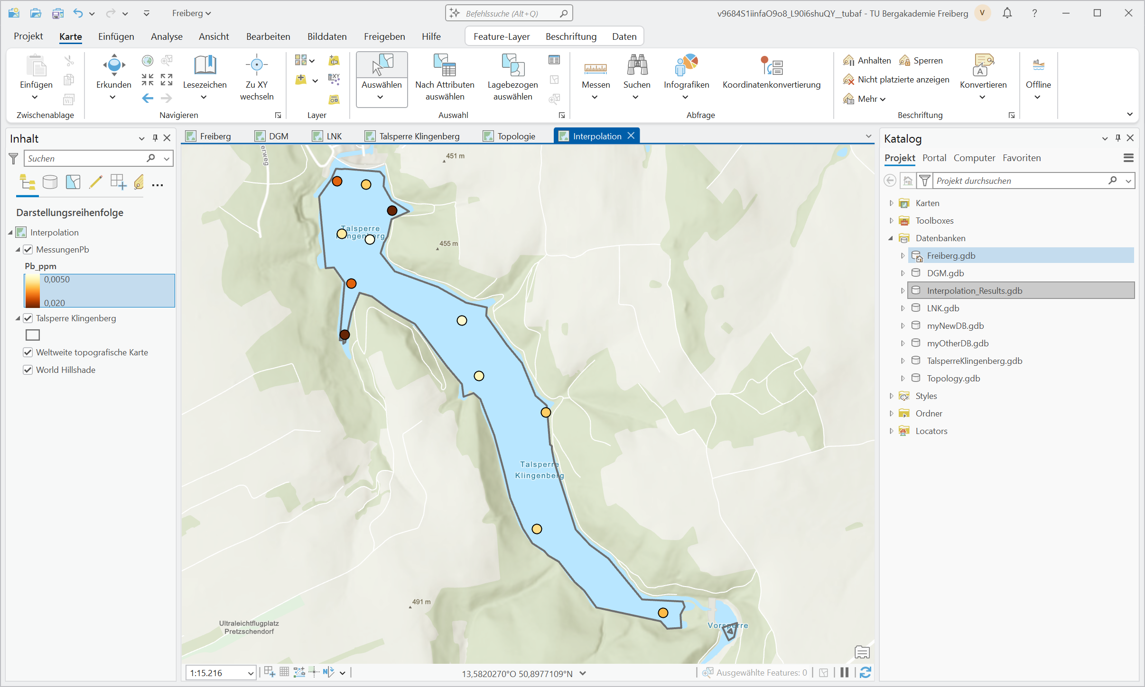

Slide 7
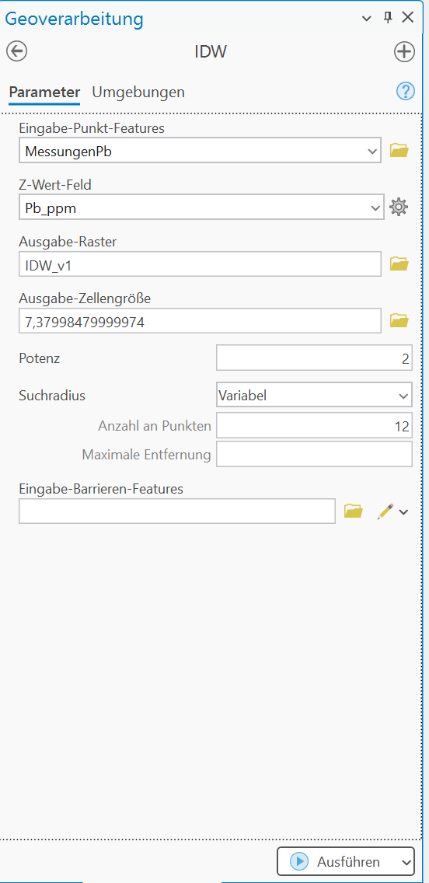

Praxis: IDW-Interpolation
Spatial Analyst Tool > Interpolation > IDW
Potenz / Power: Gewichtung der Richtungsabhängigkeit $0.5 ≤p ≤3$

Slide 8
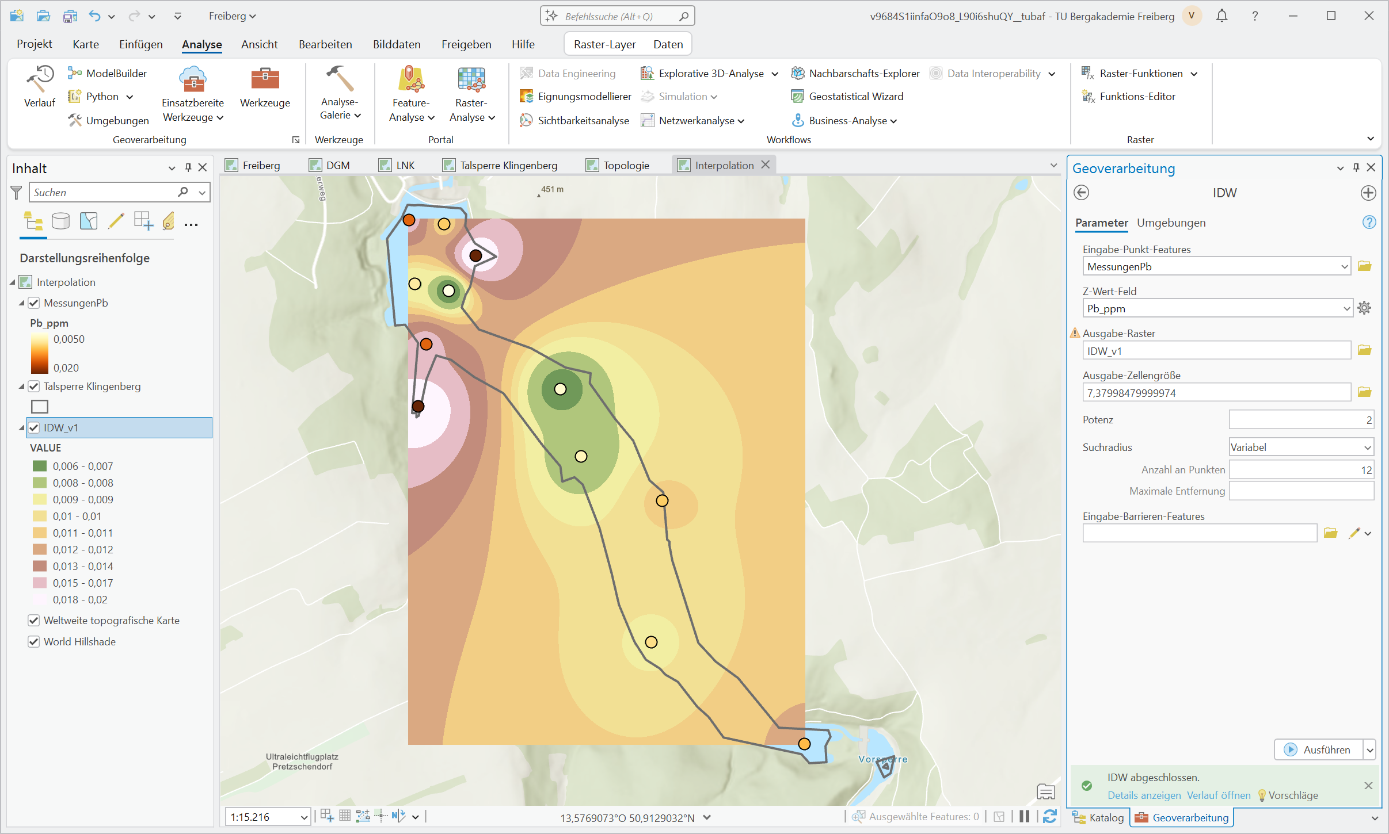
Praxis: IDW-Interpolation
Spatial Analyst Tool > Interpolation > IDW
Potenz / Power: Gewichtung der Richtungsabhängigkeit $0.5 ≤p ≤3$

Slide 9

Praxis: IDW-Interpolation
Spatial Analyst Tool > Interpolation > IDW
Potenz / Power: Gewichtung der Richtungsabhängigkeit $0.5 ≤p ≤3$
Problem: Ergebnisraster erstreckt sich nicht über die komplette Talsperre

Slide 10
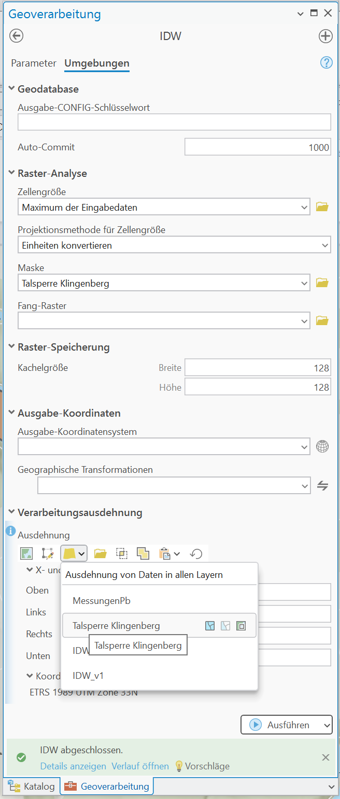
Praxis: IDW-Interpolation
Spatial Analyst Tool > Interpolation > IDW
Potenz / Power: Gewichtung der Richtungsabhängigkeit $0.5 ≤p ≤3$
Problem: Ergebnisraster erstreckt sich nicht über die komplette Talsperre
Interpolation nur innerhalb der Maske
Ausdehnung des interpolierten Rasters

Slide 11
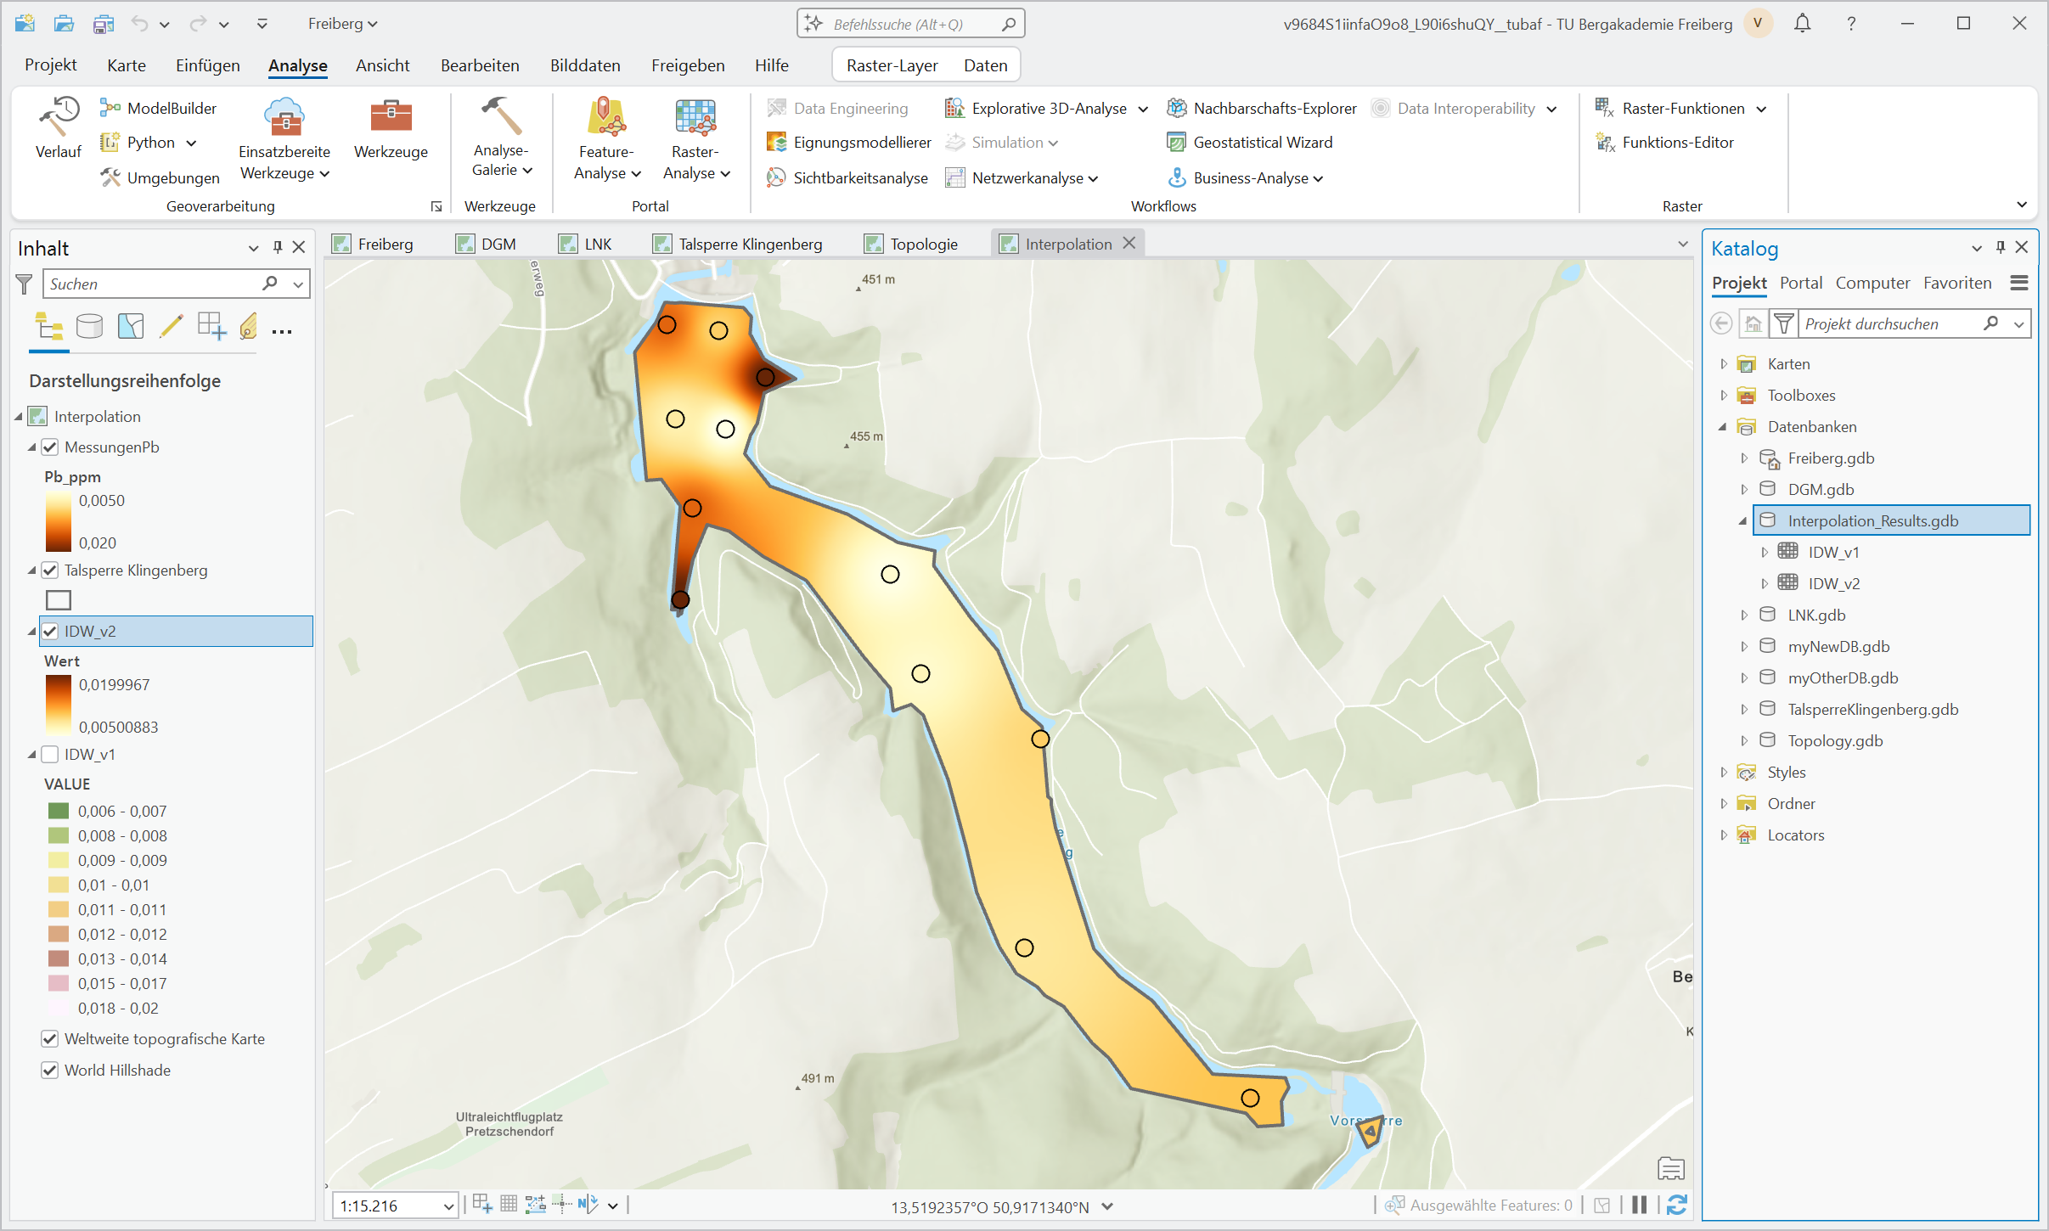
Praxis: IDW-Interpolation
Spatial Analyst Tool > Interpolation > IDW
Potenz / Power: Gewichtung der Richtungsabhängigkeit $0.5 ≤p ≤3$
Problem: Ergebnisraster erstreckt sich nicht über die komplette Talsperre
Interpolation nur innerhalb der Maske
Ausdehnung des interpolierten Rasters

Slide 12
Übungsaufgabe: Vergleichen Sie die Ergebnisse der verschiedenen Interpolationsverfahren
IDW
Natural Neighbor
Spline
Trend
Kriging
Wählen sie Parameterisierungen, welche Ihnen am geeignetes erscheinen.

Slide 13
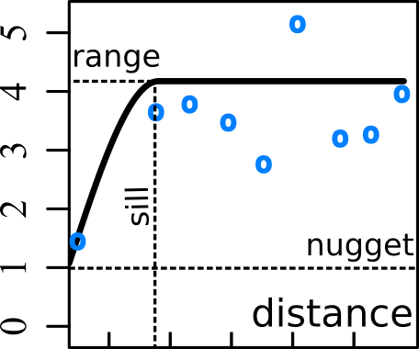
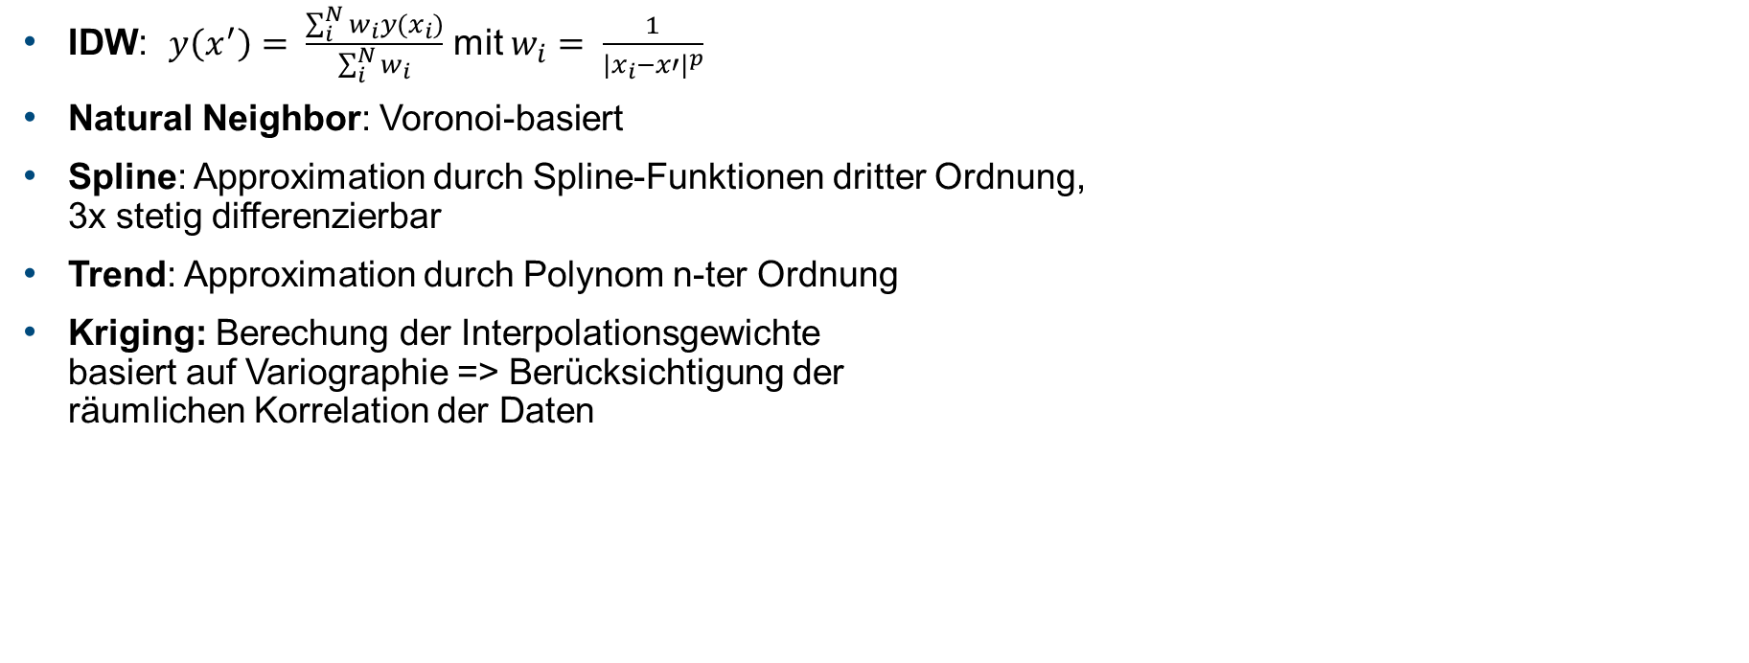
Übungsaufgabe: Vergleichen Sie die Ergebnisse der verschiedenen Interpolationsverfahren
IDW: $y\left(x^{′}\right)= \frac{\sum_{i}^{N}{w_{i}y(x_{i})}}{\sum_{i}^{N}{w_{i}}}$ mit $w_{i}= \frac{1}{{|x_{i}−x′|}^{p}}$
Natural Neighbor: Voronoi-basiert
Spline: Approximation durch Spline-Funktionen dritter Ordnung, 3x stetig differenzierbar
Trend: Approximation durch Polynom n-ter Ordnung
Kriging: Berechung der Interpolationsgewichte basiert auf Variographie => Berücksichtigung der räumlichen Korrelation der Daten

Slide 14
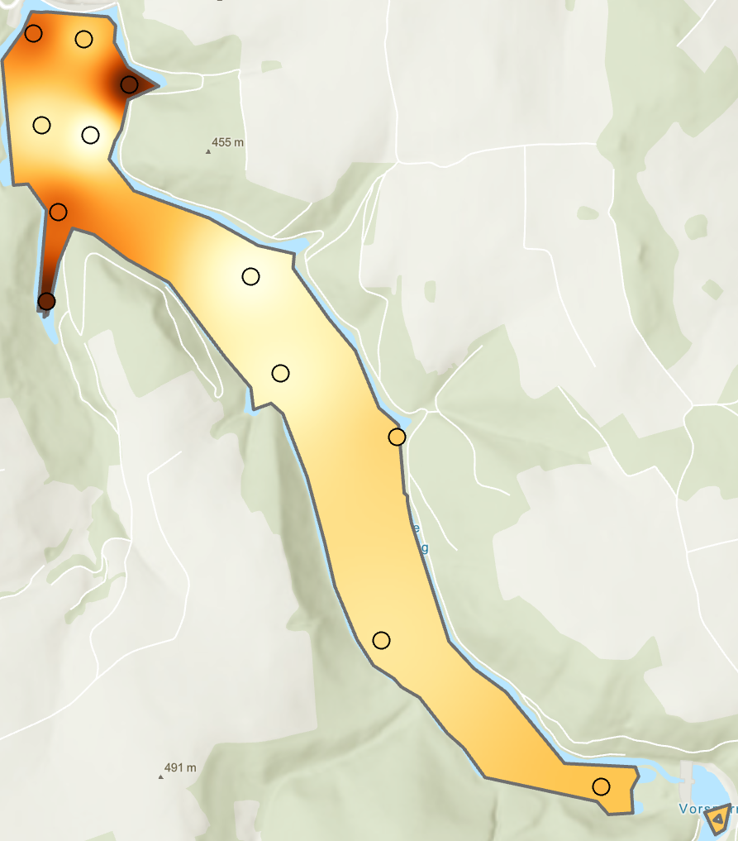
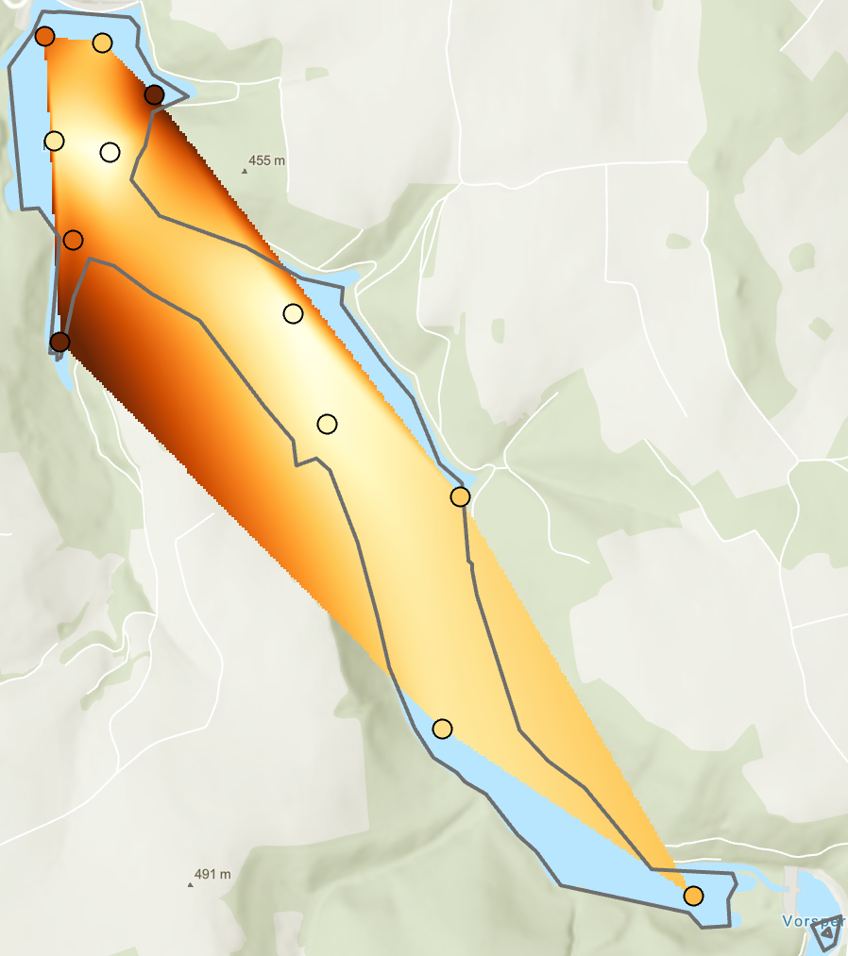
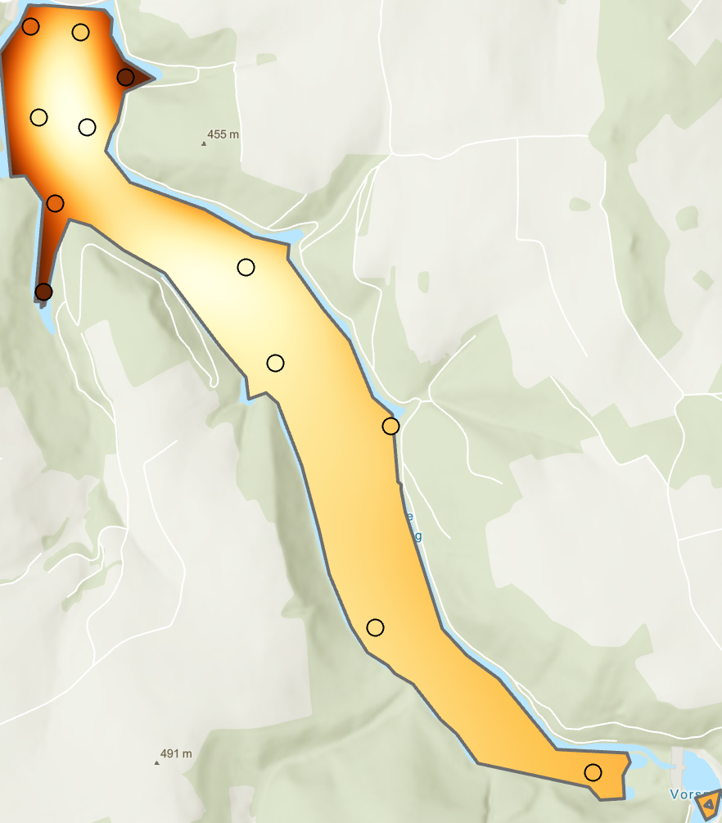
Übungsaufgabe: Vergleichen Sie die Ergebnisse der verschiedenen Interpolationsverfahren
IDW
Natural Neighbor
Spline

Slide 15
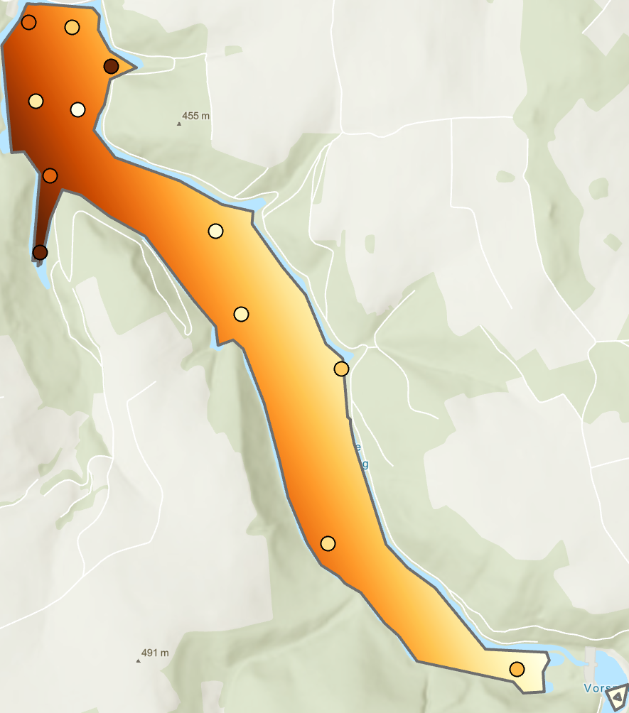
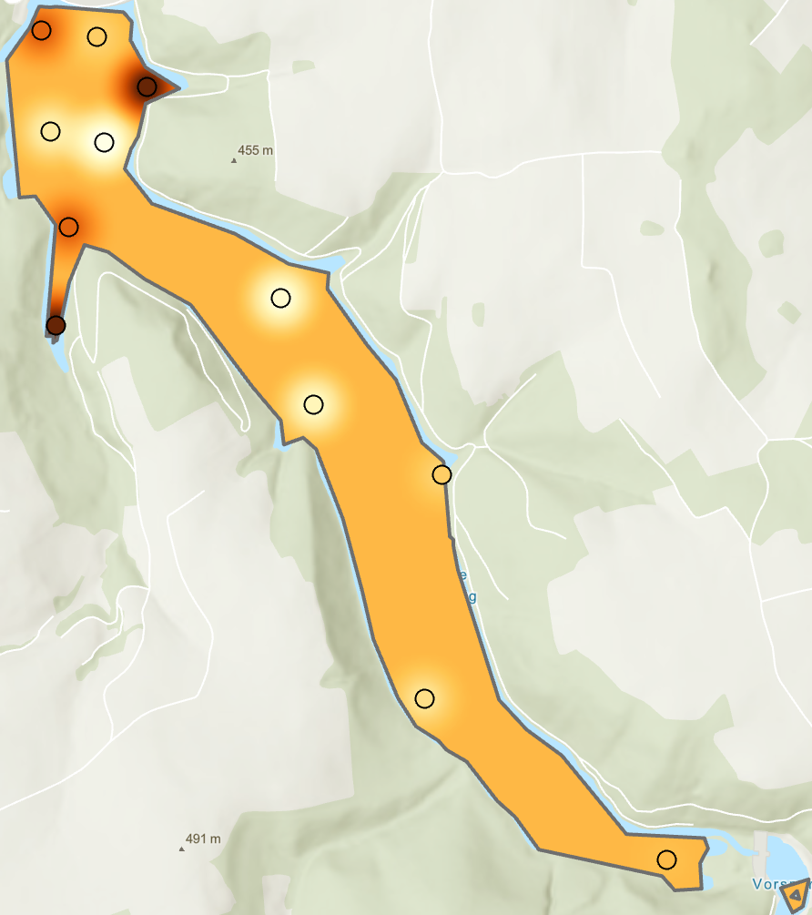
Übungsaufgabe: Vergleichen Sie die Ergebnisse der verschiedenen Interpolationsverfahren
Trend
Kriging

Slide 16
Übungsaufgabe: Beschränken der Kartenansicht auf ein Layer
Natural Neighbor
Natural Neighbor Interpolation erlaubt es nicht, eine Maske anzugeben und kann nur innerhalb der konvexen Hülle interpolieren.
Beschränken der Kartenansicht auf Layer / Features
Rechts-Klick auf Kartenansicht im Inhaltsbereich > Eigenschaften > Layer auschneiden

Slide 17
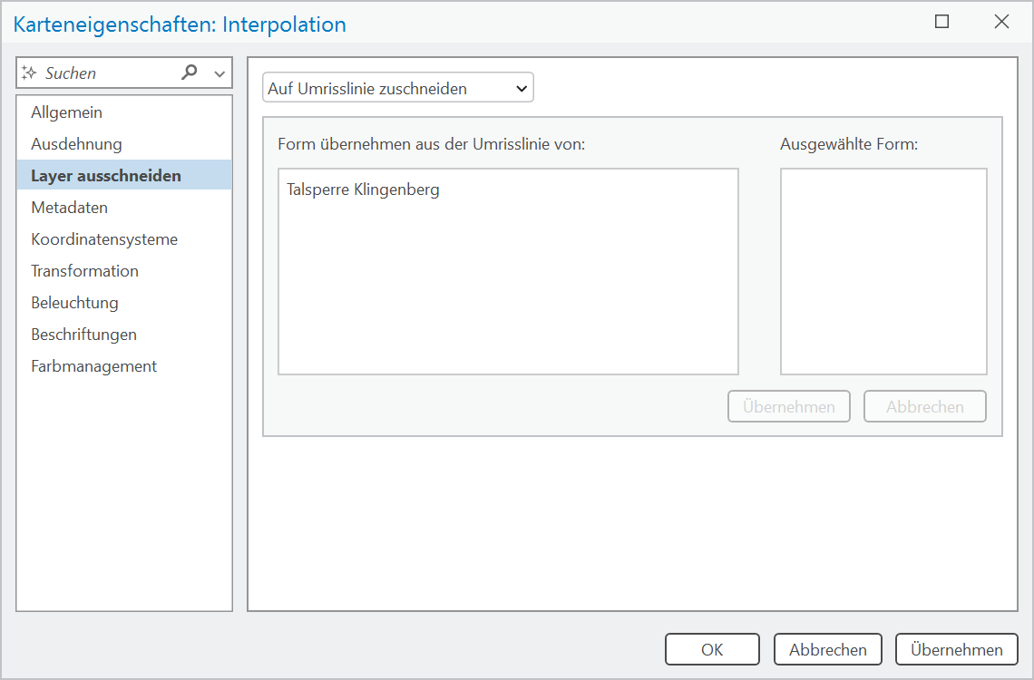
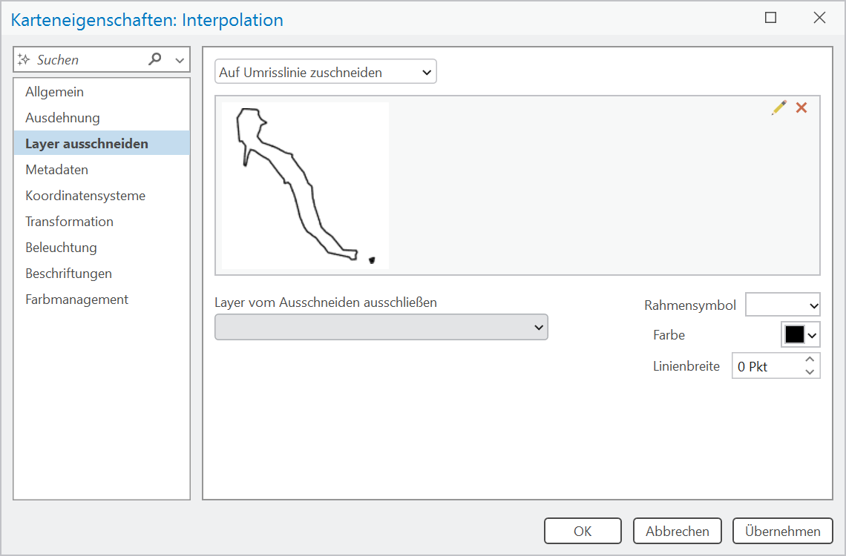
Übungsaufgabe: Beschränken der Kartenansicht auf ein Layer
Natural Neighbor
Natural Neighbor Interpolation erlaubt es nicht, eine Maske anzugeben und kann nur innerhalb der konvexen Hülle interpolieren.
Beschränken der Kartenansicht auf Layer / Features
Rechts-Klick auf Kartenansicht im Inhaltsbereich > Eigenschaften > Layer ausschneiden

Slide 18
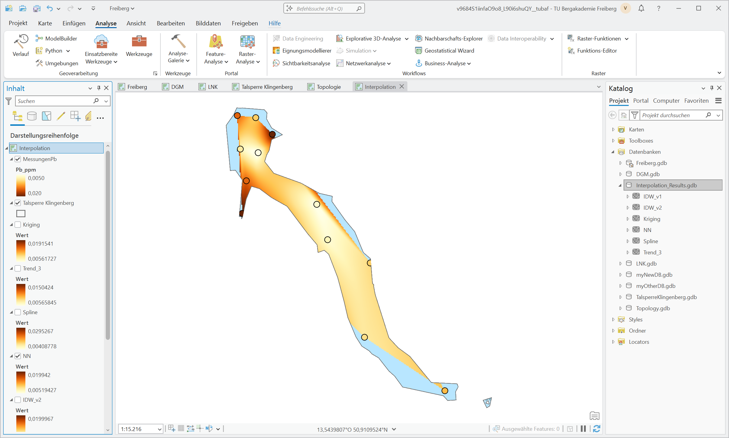
Übungsaufgabe: Beschränken der Kartenansicht auf ein Layer
Natural Neighbor
Natural Neighbor Interpolation erlaubt es nicht, eine Maske anzugeben und kann nur innerhalb der konvexen Hülle interpolieren.
Beschränken der Kartenansicht auf Layer / Features
Rechts-Klick auf Kartenansicht im Inhaltsbereich > Eigenschaften > Layer ausschneiden

Slide 19
Übungsaufgabe: Vergleichen Sie die Ergebnisse der verschiedenen Interpolationsverfahren
Welches Ergebnis ist korrekt? Welche Verfahren sind ungeeignet?
ALLE Verfahren sind korrekt bezüglich ihres Modells!
IDW: Plausibles Ergebnis … IDW könnte geeignet sein.
Natural Neighbor: keine komplette Ausdehnung über Talsperre, da Interpolation NUR über Triangulierung der Punkte … Ergebnis scheint aber plausibel. Ohne Extrapolation hier aber vermutlich nicht geeignet.
IDW
Natural Neighbor
Spline
Trend
Kriging

Slide 20
Übungsaufgabe: Vergleichen Sie die Ergebnisse der verschiedenen Interpolationsverfahren
Welches Ergebnis ist korrekt? Welche Verfahren sind ungeeignet?
ALLE Verfahren sind korrekt bezüglich ihres Modells!
Spline: Ergebnis ist plausibel. Spline könnte geeignet sein.
Trend (Polynomapproximation der Ordnung 2): Zu starke Approximation, Strukturen sind nicht erkennbar. Polynomapproximation ist hier nicht geeignet.
IDW
Natural Neighbor
Spline
Trend
Kriging

Slide 21
Übungsaufgabe: Vergleichen Sie die Ergebnisse der verschiedenen Interpolationsverfahren
Welches Ergebnis ist korrekt? Welche Verfahren sind ungeeignet?
ALLE Verfahren sind korrekt bezüglich ihres Modells!
Kriging: Ergebnis ist unplausibel, Interpolation ist viel zu lokal. Die Ursache könnte ein komplett falsches Variogrammodell sein. Mit dem aktuellen Variogramm ist Kriging für diese Sachverhalt nicht geeignet. Geostatistische Analyse ist notwendig … nächste Übung!
IDW
Natural Neighbor
Spline
Trend
Kriging

